Slide 1
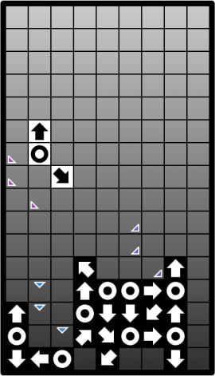
esoTris
20-046 박지훈

Slide 2
제작 동기
“4”
“3?”
“3!”

Slide 3




design
중심
줄 표시
회전
떨어지는 위치 표시

Slide 4
Code: Canvas
“캔버스 튜토리얼” Good!
https://developer.mozilla.org/ko/docs/Web/API/Canvas_API/Tutorial
Step 1)
canvas = document.getElementById("canvas");
ctx = canvas.getContext('2d’); // 리모컨에 비유 가능

Slide 5
Code: Canvas
Step 2)
/* 서식 지정 (리모컨 설정) */
ctx.fillStyle = grad; // 안쪽 면을 어떻게 그릴 것인가?
ctx.strokeStyle = “#000”; // 윤곽선을 어떻게 그릴 것인가?
ctx.save(); ctx.restore(); // 설정 저장 및 복원, 여러 함수에서 편리

Slide 6
Code: Canvas
Step 3)
/* 설정해둔 대로 리모컨 실행 */
ctx.fillRect(0 + padding, 0, 380, 660);
ctx.fillText("점수: " + score, padding + 380 / 2, 660 - 240);
ctx.strokeRect(5 + 1 + padding, 5 + 1, 40 * 9 + 10 - 2, 40 * 16 + 10 - 2);

Slide 7
Code: canvas
ctx.beginPath();
ctx.moveTo(padding + 40 * X + 10 + 35, 40 * Y + 10 + 23);
ctx.lineTo(padding + 40 * X + 10 + 35, 40 * Y + 10 + 35);
ctx.lineTo(padding + 40 * X + 10 + 35 - 12, 40 * Y + 10 + 35);
ctx.lineTo(padding + 40 * X + 10 + 35, 40 * Y + 10 + 23);
ctx.fill();
ctx.stroke();

Slide 8
Code: game loop
setInterval(main, 5); // 5 ms마다 한 번씩 그리기
main, “지금 무엇을 그리고 있어야 하나?” → renderState
“game”, 비중 High | “remove” | “gameover”
→ 전환 조건

Slide 9
Q&A
“?”
11/21 ~ 11/28?
앞으로 할 것?
미리 보이게
키보드 입력 조절
UI 개선
서버, 최고점수 기록
재시도 버튼

